Slide 1

Apresentação de protótipos
Aildo Ferreira dos Santos Junior

Slide 2
As necessidades da cliente em 1º lugar:
Site e-commerce voltado para o público gamer.
Site minimalista, com pouca informação.
Preferência para letras brancas, fundo preto e azul.
Tipografia SansSerif.
Dados de contato e de redes sociais.

Slide 3
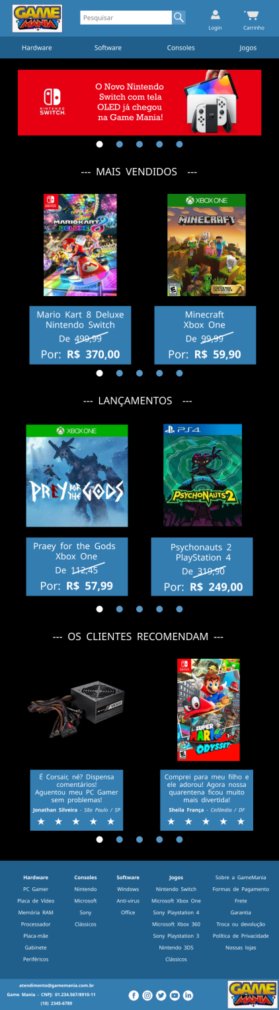
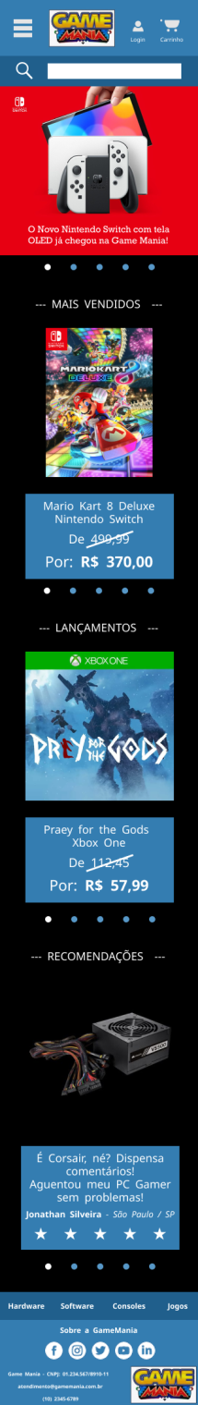
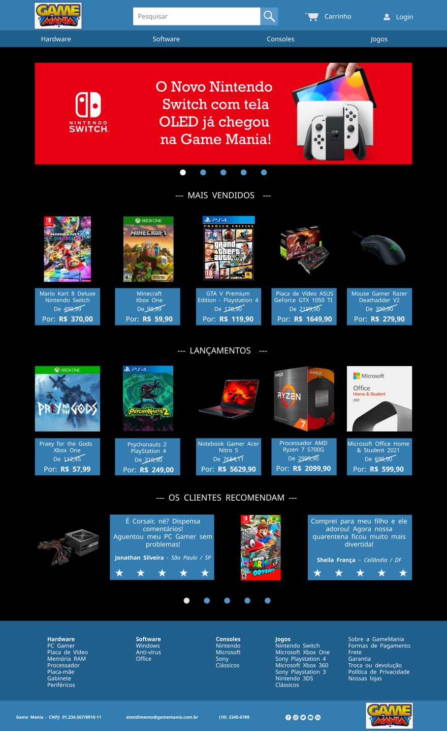
Os Layouts

Slide 4
Layout para Desktop
Foi o primeiro layout a ser feito e o que levou mais tempo para produção, por ter sido totalmente criado do zero
Exigiu criatividade e planejamento, de forma que as soluções atendessem ao que foi solicitado pela cliente. As cores de fundo, dos elementos e das letras, por exemplo, foram todas baseadas nas infor-mações colhidas durante o briefing.
https://www.figma.com/file/9EDyAvgRSpl14fQxS4CqdH/Game-Mania---Desktop?node-id=0%3A1

Slide 5
Layout para Smartphone
Trazer os elementos do site desktop para a versão mobile representou um grande desafio devido a grande redução do espaço
A caixa de pesquisa, apesar de ser um elemento que ocupa bastante espaço, é extremamente importante para usabilidade do site, por isso, não poderia ser eliminada. A solução foi trocar de lugar com o menu, que foi substituído por sua versão sanduíche.
O espaço permitia apenas 1 item por categoria, por isso, foram adotados carrosséis.
https://www.figma.com/file/AnZzR5px3NzqVipUARlb7K/GameMania---Smartphone?node-id=0%3A1

Slide 6
Layout para Tablet
Mescla elementos do site desktop com elementos do site mobile, por ter tamanho intermediário.
Foi o último a ser desenvolvido e também o mais rápido, por aproveitar soluções já aplicadas anteriormente.
Maior espaço entre os links do footer a fim de facilitar o clique utilizando os dedos.
https://www.figma.com/file/g5Sn5p2zeFZpK52tKKLdW1/GameMania---Tablet?node-id=2%3A2

Slide 7
UX, UI e Design Interativo
O site evita informações e elementos desnecessários, de modo a se tornar mais limpo, rápido e fácil de usar.
Tem fundo escuro a fim de evitar cansaço visual e deixar o cliente mais a vontade para navegar pelo site.
Design Responsivo para que o cliente possa navegar de qualquer dispositivo sem qualquer dificuldade.
Os produtos são organizados em categorias, de forma que o cliente encontre rapidamente o que deseja. A barra de pesquisas é um dos primeiros elementos que o cliente vê e é muito fácil descobrir quais itens são os mais vendidos, as novidades e também os mais recomendados por outros clientes.

